Slide 1
Una aplicación móvil que integra las experiencias educativas de los alumnos de la Facultad de Informática
Carrera: Licenciatura en Sistemas
Autores:
Rossi Benjamín, 5813/7
Vazzano Andrés, 5814/8
Directores:
Queiruga Claudia
Díaz Javier

Slide 2
Temario
Motivación
Caso de estudio
Propuesta
LRS
Tin Can
Aplicación móvil
Conclusiones
Trabajos futuros

Slide 3
Motivación
Integrar las diferentes plataformas provistas por la facultad con el fin de facilitar y promover su acceso mediante dispositivos móviles.
Adecuar las plataformas de aprendizaje a los tiempos actuales.
Fomentar mediante tecnologías y mecanismos e-learning la interacción y la colaboración entre los alumnos de la facultad, generando y compartiendo contenidos.

Slide 4
Caso de estudio
En la actualidad la facultad presenta diversas plataformas educativas, entre las cuales se encuentran Moodle, Webunlp y Meran. Cada una de ellas posee características propias, tales como modelo de datos o las reglas de negocios.
Un alumno puede estar cursando una materia que utiliza como plataforma de apoyo Moodle y al mismo tiempo otra materia que utiliza Webunlp para su dictado.
Bajo este escenario, el alumno debe acceder periódicamente a cada plataforma para estar al día con la materia y enterarse, por ejemplo, de fechas de exámenes o descargar material.
A esto se suma que las interfaces de dichas plataformas no fueron pensadas y desarrolladas desde su concepción para ser accedidas mediante dispositivos móviles, lo cual dificulta su uso.

Slide 5
Nuestra propuesta
Nuestra propuesta es integrar las diferentes plataformas mediante una aplicación móvil que obre a modo de punto de acceso a las mismas. A través de esta aplicación el alumno se mantendrá informado sobre los sucesos relacionados a dichas plataformas sin necesidad de acceder a cada una por separado. Cabe señalar que nuestra intención no es reemplazar las plataformas existentes sino integrarlas de manera tal que su utilización mediante dispositivos móviles sea más amigable para el alumno.
¿Cómo lo logramos?
Registrando sucesos y actividades relacionadas al alumno para luego ser consultadas desde nuestra aplicación:
El profesor pone una práctica a disposición de los alumnos.
Un alumno realiza una consulta.
Un alumno descarga material.

Slide 6
Registrando actividades
El alumno realiza una actividad dentro de la plataforma.
La actividad es registrada por nuestra aplicación.
Los alumnos acceden a estas actividades y a los contenidos relacionados a la actividad utilizando la aplicación móvil.

Slide 7
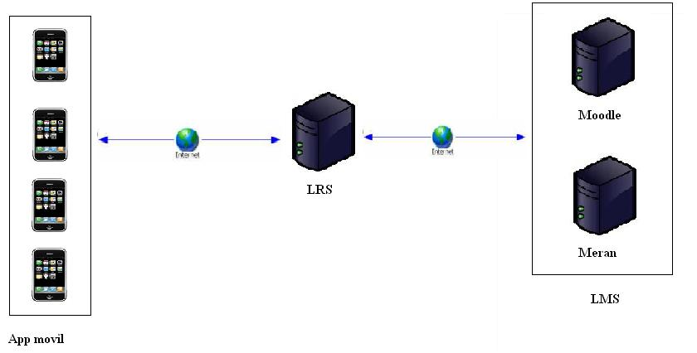
Especificación del prototipo
Implementación stand alone de un LRS siguiendo las especificaciones de Tin Can API. En él se registran las actividades.
Extensión local de Moodle para registrar las actividades en el LRS.
Aplicación móvil acceder a las actividades registradas en el LRS.

Slide 8
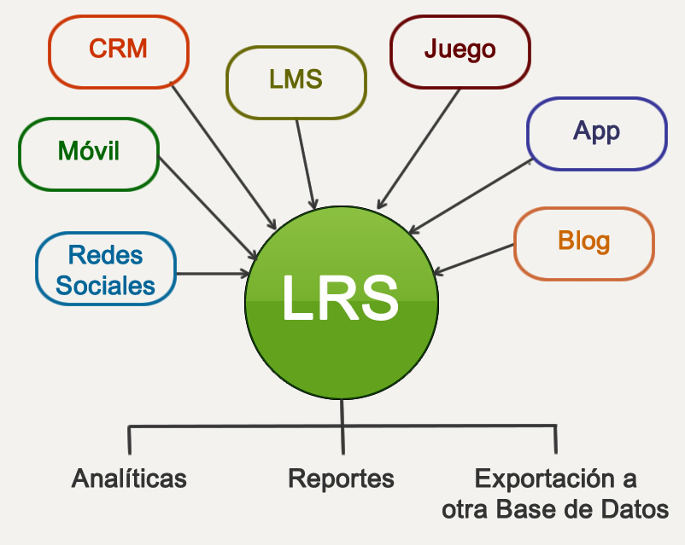
LRS: Learning record store
Un LRS es una implementación concreta del estándar Tin Can. Es un repositorio de registros de aprendizaje. Las actividades de nuestro interés son enviadas al LRS siguiendo la especificación Tin Can.
Los registros almacenados en el LRS pueden ser accedidos por otros LMS, por herramientas generadoras de reportes o por otros LRS. En nuestro caso serán consultados mediante la aplicación móvil.

Slide 9
Tin Can
Tin Can también conocido como Experience API (XAPI), es una nueva especificación para e-learning, que posibilita realizar el seguimiento del aprendizaje del alumno desde una gran variedad de formatos y dispositivos. Su nombre hace referencia a la “experiencia de aprendizaje”.
Tin Can API es capaz de registrar un amplio abanico de actividades, las cuales pueden producirse tanto dentro como fuera de un LMS.

Slide 10
Núcleo de Tin Can
El núcleo de Tin Can API es el Statement, una sentencia con una estructura bastante simple:
Actor, Verbo, Actividad
Estas declaraciones las llamaremos experiencias educativas o statements.
Los actores, verbos y actividades pueden variar ampliamente, y pueden ser descritos con diferentes niveles de detalle.
Juan | Leyó | Teoría 5
Maria | Completó | Actividad 3
Pablo | Compartió | Link de Internet
Notes:
3.2.5 Núcleo de Tin Can
El núcleo de Tin Can API es un sentencia con una estructura bastante simple:
Actor, Verbo, Acción
Los siguientes son ejemplos de sentencias Tin Can:
Estas declaraciones pueden ser simples o complejas. Los actores, verbos y objetos pueden variar ampliamente, y pueden ser descritos con diferentes niveles de detalle. Los actores también pueden describirse de varias maneras diferentes. Un actor no tiene que ser un estudiante, puede ser un instructor que está afirmando una declaración, o incluso un agente de software. Es responsabilidad del usuario final decidir el nivel de complejidad que se necesita.
Estas declaraciones serán los resultados de experimentar parte del contenido de e-learning; tomar una prueba, completar una simulación, o incluso un ensayo calificado por un instructor. El contenido ya no sólo se limita a SCO, y en este sentido el contenido se convierte en parte de algo más grande que llamamos "actividades". De esta manera, podemos pensar a los creadores de contenido como "proveedores de actividades."

Slide 11
Capacidades de Tin Can
Simplicidad: La complejidad de las actividades y la comunicación con el LRS fue reducida.Las declaraciones de Statements se han vuelto muy sencillas.
Independiente del navegador: Esto posibilita que el contenido sea mucho más diverso y que los usuarios tengan múltiples formas de acceso. La creación de aplicaciones móviles, simuladores y juegos que se ajusten a la API es más sencilla. Solo tienen que enviar statements al LRS.
Aprendizaje no inicializado en el LMS: Los usuarios pueden iniciar su propio aprendizaje y reportarlo al LRS, cualquier cosa en Internet puede ser reportado al LRS como experiencia de aprendizaje, no sólo cosas asignados a un usuario o grupo.
Notes:
Simplicidad
Los estándares de e-learning tradicionales son complejos y su implementación es costosa y lleva un tiempo significativo. Con la intención de simplificar la implementación Tin Can mejoró varios aspectos en comparación con su antecesor SCORM:
Ya no se tiene que lidiar con Javascript.
La complejidad de las actividades y la comunicación con el LRS fue reducida (menos llamadas a la API.)
Ya no hay archivos de manifiesto ni estructuras de archivos tan complejas.
No existen requisitos complejos para las actividades. Sólo tiene que ser capaz de enviar la declaración "Hice esto."
Dado que la actividad se ejecuta en su propio entorno (fuera de los LRS) no hay requisitos de interfaz de usuario que deba cumplir la actividad o el LRS.
Las declaraciones de Statements se han vuelto muy sencillas, de la forma Actor + Verbo + Actividad.

Slide 12
Capacidades de Tin Can
Aprendizaje colaborativo y aprendizaje basado en el equipo:
Hacer preguntas a otros alumnos.
Dejar comentarios para otros alumnos y / o el creador de la actividad.
Opinar sobre respuestas de otros alumnos.
Acceso a la información: La API de Tin Can permite que todo se registre en el LRS y que el acceso a la información sea sencillo. Los LRS pueden consultar por el actor, verbo u objeto que quiera o cualquier combinación de ellos. La cantidad de detalles que se puede consultar sólo está limitado por la complejidad de las declaraciones que el generador de actividad opta por generar.
Notes:
Como vemos en la Figura 4, para Tin Can la actividad vive fuera de los LRS lo cual da lugar a los siguientes escenarios:
No hay necesidad de importar cursos del LMS.
Los creadores de contenido, proveedores de actividad, tienen un control completo sobre su contenido.
Cuando una actividad se actualiza, es decir, corrigió un error tipográfico, reformulado una pregunta, no hay necesidad de enviar los cambios a cada LMS.
Las actividades ya no tienen que estar almacenadas en el mismo repositorio. Un proveedor actividades puede componer contenido desde diferentes ubicaciones.
Una actividad no solo puede ser "contenido", también puede ser cualquier evento de aprendizaje.

Slide 13
Debilidades de Tin Can
Identificar correctamente las actividades: ¿cómo nos aseguramos que una actividad no es referenciada dos veces? ¿Cómo nos aseguramos que dos actividades no sean referenciadas de la misma manera.
Variación de los verbos: ¿cómo establecemos el estándar para los verbos que se utilizan? Un ejemplo es saber si una prueba se “termina” o se “completa”.

Slide 14
APIs especificadas por el estándar Tin Can
Statement API: mediante la Statement API se realiza el intercambio de Statements desde y hacia el LRS.
State API: esta API es generalmente utilizada por los proveedores de actividades para llevar control del estado de dichas actividades.
Activity Profile API: permite almacenar datos relacionados a las actividades dentro del LRS. Esta información incluye una descripción completa de las actividades, sus definiciones, identificación, etc.
Agent Profile API: Permite recuperar datos de Agentes y Grupos.
Notes:
Statement API: mediante la Statement API se realiza el intercambio de Statements desde y hacia el LRS. Provee los mecanismos necesarios para almacenar información en el LRS y para consultar la información contenida en el mismo. Por ejemplo, se pueden recuperar un Statement o un conjunto de Statements para realizar un reporte.
State API: esta API es generalmente utilizada por los proveedores de actividades para llevar control del estado de dichas actividades. Por ejemplo, una persona edita una imagen como parte de una actividad. Esta imagen puede ser guardada en el LRS mediante esta API. Al final de la actividad, una aplicación puede consultar los sucesivos cambios de estado de la imagen a lo largo del tiempo. También permite suspender, resumir, finalizar, etc., las actividades.
Activity Profile API: permite almacenar datos relacionados a las actividades dentro del LRS. Esta información incluye una descripción completa de las actividades, sus definiciones, identificación, etc., para que el LRS pueda determinar correctamente a qué actividad se quiere acceder. Por ejemplo, como parte de una actividad, los usuarios juegan un juego y se guarda el puntaje obtenido mediante esta API.
Agent Profile API: es similar a la State API y a la Activity API pero está enfocada en suministrar al LRS información respecto a los agentes. Es una manera de relacionar las diferentes formas en las que una persona ha sido identificada dentro del LRS asignando diferentes identificaciones y credenciales al agente.

Slide 15
Extensión para Moodle
Para el desarrollo de nuestra tesina nos enfocamos en la plataforma Moodle, por ser ampliamente utilizada en la facultad de Informática y contar con una gran cantidad de documentación.
Para poder lanzar contenidos al LRS fue necesario desarrollar una extensión para Moodle, la cual nos permitirá:
Registar en el LRS usuario y cursos.
Registrar la actividad de los alumnos dentro de Moodle.
Registrar recursos.

Slide 16
Extensión para Moodle
Consideraciones:
Para nuestro prototipo determinamos que los alumnos y profesores representan a los agentes dentro del LRS y las cátedras o cursos representan grupos.
Los trabajos prácticos, recursos, foros, etc. representan las actividades dentro del LRS.
Las experiencias educativas se lanzan hacia al LRS al ocurrir un evento.
EL LMS no consume las experiencias educativas del LRS.

Slide 17
Extensión para Moodle
De todos los recursos disponibles en Moodle nos enfocamos en los que a nuestro entender son los más importantes y sirven para demostrar el propósito de nuestro desarrollo. Estos recursos son:
Cursos y sus integrantes
Archivos
URLs
Foros

Slide 18
Aplicación móvil
Permite consultar las experiencias registradas en el LRS. Sirve como punto de acceso a las distintas plataformas integradas por el LRS. Permite a los usuarios:
Buscar experiencias por filtros.
Ver listado de experiencias educativas.
Ver grupos
Crear experiencias
Consultar sus experiencias dentro de las distintas plataformas.

Slide 19
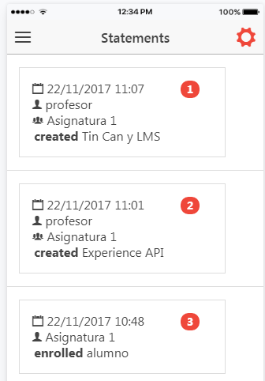
Aplicación móvil
Mediante la opción “Ver Statements” nos mostrará la lista de experiencias educativas para el usuario registrado.
Cada elemento de la lista representa un statement, en el cual podemos identificar la estructura de Tin Can (Actor, Verbo, Acción).

Slide 20
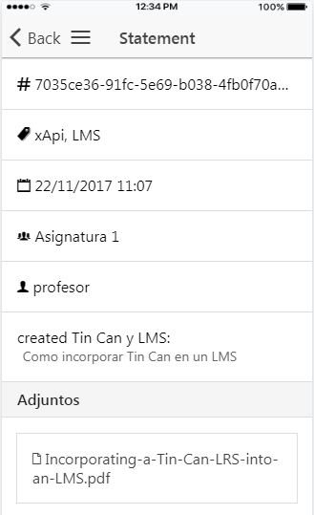
Aplicación móvil
Presionando sobre el Statement se accede a su contenido. Podemos observar en la imagen los atributos del mismo:
Id
Etiquetas
Fecha
Grupo (asignatura)
Actor
Descripción de la actividad
Adjuntos

Slide 21
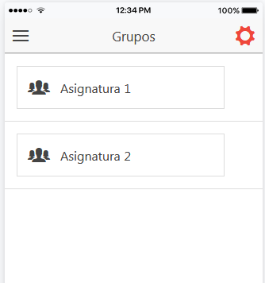
Aplicación móvil
Desde el menú principal se puede acceder a la opción “Grupos” los cuales representan las asignaturas en la cuales el alumno se encuentra enrolado.
Al presionar sobre algún grupo se accede a la lista de Statements perteneciente a dicho grupo.

Slide 22
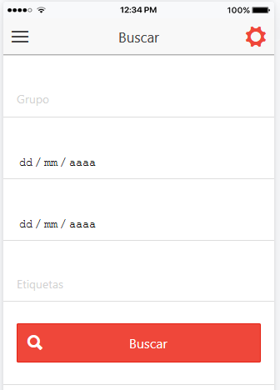
Aplicación móvil
Desde la opción “Buscar” podemos filtrar los Statements por grupo, fecha o etiquetas.

Slide 23
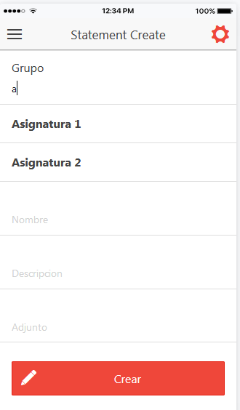
Aplicación móvil
Para crear un Stetment es necesario completar el formulario de carga, en el mismo se debe eindicar
Grupo (opcional)
Nombre ( de la Actividad)
Descripción
Adjunto (opcional)

Slide 24
Conclusión
El acceso a los sistemas de aprendizajes por parte de dispositivos móviles es un aspecto que no se encuentra del todo resulto por parte de los sistemas de e-learning actuales. Nuestro desarrollo intenta cubrir este aspecto porque creemos que dispositivos como computadoras personales de escritorio están perdiendo terreno frente a dispositivos móviles como tablets y smartphones.
Por otra parte, creemos que integrar las distintas plataforma, simplificando el acceso a las mismas, facilita la tarea del alumno como también fomenta la colaboración con sus pares.
Notes:
Se ha propuesto una aplicación para facilitar a los alumnos el acceso a los sistemas de aprendizaje. Se decidió por una aplicación móvil porque creemos que dispositivos como computadoras personales de escritorio están perdiendo terreno frente a dispositivos móviles como tablets y smartphones. En la actualidad es cada vez más común el uso de este tipo de dispositivos para acceder a múltiples plataformas, entre ellas las brindadas por la facultad como a poyo a las asignaturas

Slide 25
Trabajos futuros
Completar la funcionalidad del LRS provista por el estándar Tin Can.
Mejoramiento de la interfaz de usuario del LRSapp.
Desarrollar los plugins necesarios para que otros LMS puedan interactuar con el LRS.
Implementar single sign on.
Pruebas del campo.

